Slide 1
第3课 夏商西周时期的经济与文化
朝阳区线上课堂·高二历史
中国人民大学附属中学朝阳学校 程春音

Slide 2
发现于河南的二里头文化，被考古学家推测极有可能为夏文化遗存。考古学家发现了宫殿遗址，包括殿堂、庭院、殿门等配套建筑，台基高近1米，面积约10000平方米。宫殿周围还发现了陶器、骨器等作坊遗址，出土了铜渣。陶器中占比例最大的是酒器，为前所罕见，此外还发现了一些深坑，据推测是水井遗址。墓葬有很多玉器，制作工艺相当精美。
——张帆《中国古代简史》
根据二里头文化的考古发现，概括夏朝的社会发展水平。

Slide 3
发现于河南的二里头文化，被考古学家推测极有可能为夏文化遗存。考古学家发现了宫殿遗址，包括殿堂、庭院、殿门等配套建筑，台基高近1米，面积约10000平方米。
宫殿周围还发现了陶器、骨器等作坊遗址，出土了铜渣。
陶器中占比例最大的是酒器，为前所罕见。
此外还发现了一些深坑，据推测是水井遗址。墓葬有很多玉器，制作工艺相当精美。
大型宫殿建筑，体现王权的象征
农业发展、粮食产量有所增加
手工业发达、青铜铸造已经出现。

Slide 4
一、商周时期的经济概况

Slide 5
商和西周是我国奴隶制社会经济发展并走向繁荣的时期。农业是主要生产部门，井田制是基本土地制度。井田即方块田，整治规则，有沟渠灌溉。农业生产中主要使用木、石、骨、蚌等材质的工具，青铜农具极少。青铜铸造是手工业生产中的主要部门，青铜器种类繁多，劳动人民创造了灿烂的青铜文化。我国是世界上最早养蚕缫丝的国家，绢帛是商周贵族普遍的衣着材料。
——《中外历史纲要》
依据材料，概括商周时期社会经济发展的表现。

Slide 6
商和西周是我国奴隶制社会经济发展并走向繁荣的时期。
农业是主要生产部门，井田制是基本土地制度。井 田即方块田，整治规则，有沟渠灌溉。农业生产中主要使 用木、石、骨、蚌等材质的工具，青铜农具极少。
1【经济特点】奴隶制社会经济
2【农业】土地制度、农业技术、农具

Slide 7
商和西周是我国奴隶制社会经济发展并走向繁荣的时期。
青铜铸造是手工业生产中的主要部门，青铜器种类繁多，劳动人民创造了灿烂的青铜文化。我国是世界上最早养蚕缫丝的国家，绢帛是商周贵族普遍的衣着材料。
3.【手工业】青铜铸造业发达、丝织技术发展；
阅读教材补充：原始瓷器出现、制陶技术发展
4.【商业】

Slide 8
一、商周时期的经济概况
经济特征 | 奴隶制经济
农业 | 土地制度 | 井田制
 | 农具 | 木、石、骨；少量青铜农具
手工业 | 青铜铸造 | 发达、成熟 数量多、种类全、工艺精湛、造型生动
 | 丝织业 陶瓷业 | 有一定的发展 原始瓷器出现、制陶技术发展
商业

Slide 9
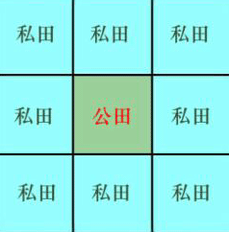
1.井田制
方里而井，井九百亩，其中为公田。八家皆私百亩，同养公田。公事毕。然后敢治私事。
——《孟子》
翻译材料内容。根据材料谈谈你如何理解井田制？

Slide 10
1.井田制
阅读教材p7页的内容，概括“井田制”的内容
时间：
定义：
性质：
分类：
商朝出现，西周鼎盛
以沟洫将耕地分成面积大致相等的方块田
名义上国家公有、贵族拥有使用权
公田：贵族占有（集体耕种、收货物交给贵族）
私田：劳动者的份田（没有所有权

Slide 11
方里而井，井九百亩，其中为公田。八家皆私百亩，同养公田。
小块私田由农户耕种，收获归己，公田则由大家通力合作，收成归国家或贵族。贵族剥削劳役地租。

Slide 12
2. 商朝贝币与西周的“工商食官”政策

Slide 13
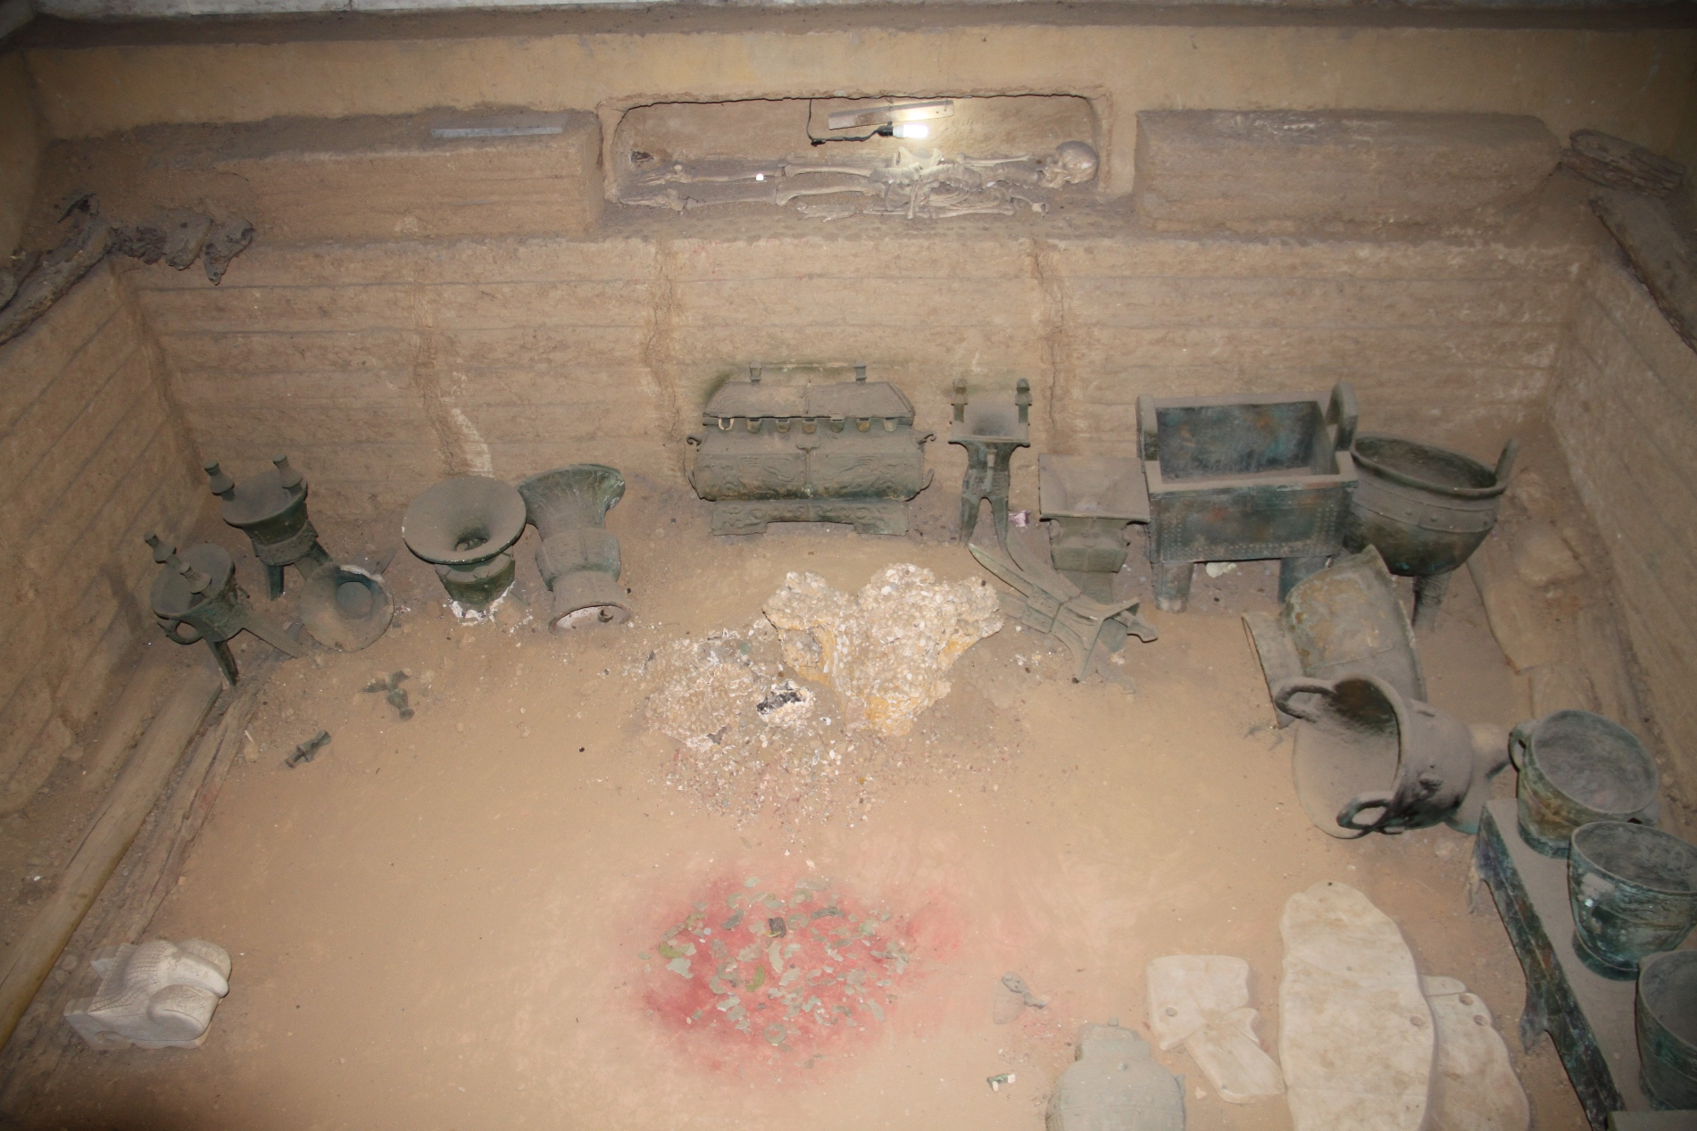
妇好墓中的海贝

Slide 14
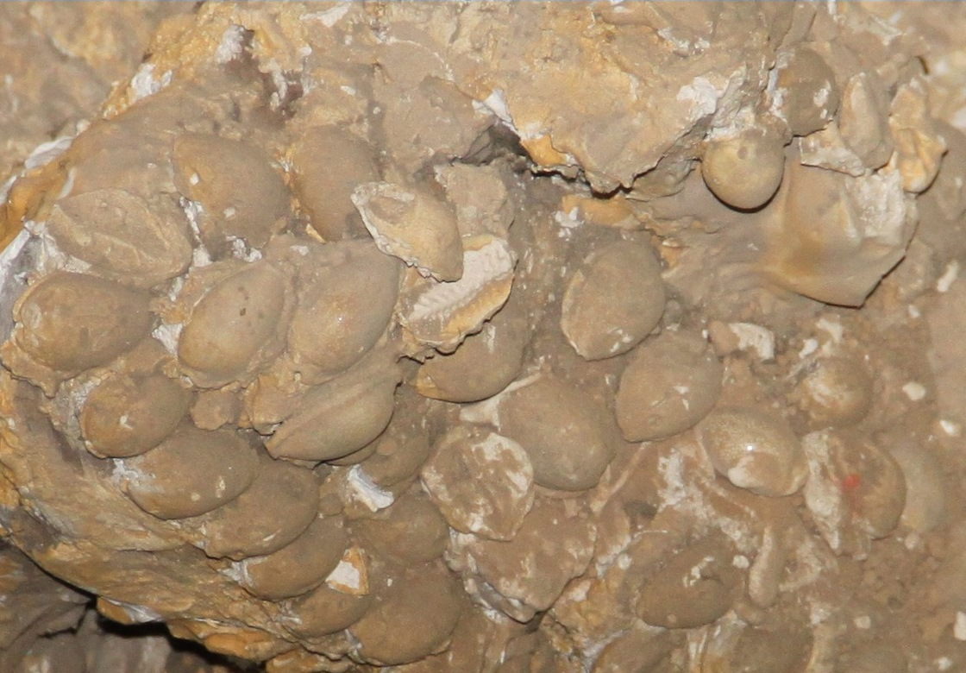

Slide 15
“工商食官”
《国语·晋语四》：“公食贡，大夫食邑，士食田，庶人食力，工商食官，皂隶食职，官宰食加。”
韦昭注：“工，百工。商，官贾也。《周礼》 府藏皆有贾人，以知物价。食官，官廪之。”

Slide 16
一、商周时期的经济概况
经济特征 | 奴隶制经济
农业 | 土地制度 | 井田制
 | 农具 | 木、石、骨；少量青铜农具
手工业 | 青铜铸造 | 发达、成熟 数量多、种类全、工艺精湛、造型生动
 | 丝织业 陶瓷业 | 有一定的发展 原始瓷器出现
商业 | （商）职业商人和最早的货币产生 （周）“工商食官”政策

Slide 17
二. 商周时期青铜铸造技艺的进步
锄、斧、凿、戈、矛、鼎、尊、盘、铃、铙、锥、彝
对以上青铜器进行分类，说出你分类的理由。
生产工具
兵器
礼器
乐器
车马器

Slide 18
《左传· 宣公三年》：桀有昏德，鼎迁于商，载祀六百。商纣暴虐，鼎迁于周。
历史学家张光直认为：中国青铜时代最大的特征，在于青铜的使用是与祭祀和战争分离不开的。换言之，青铜便是政治的权力。
以上两则材料关于青铜器功能的分析有什么相似之处？

Slide 19
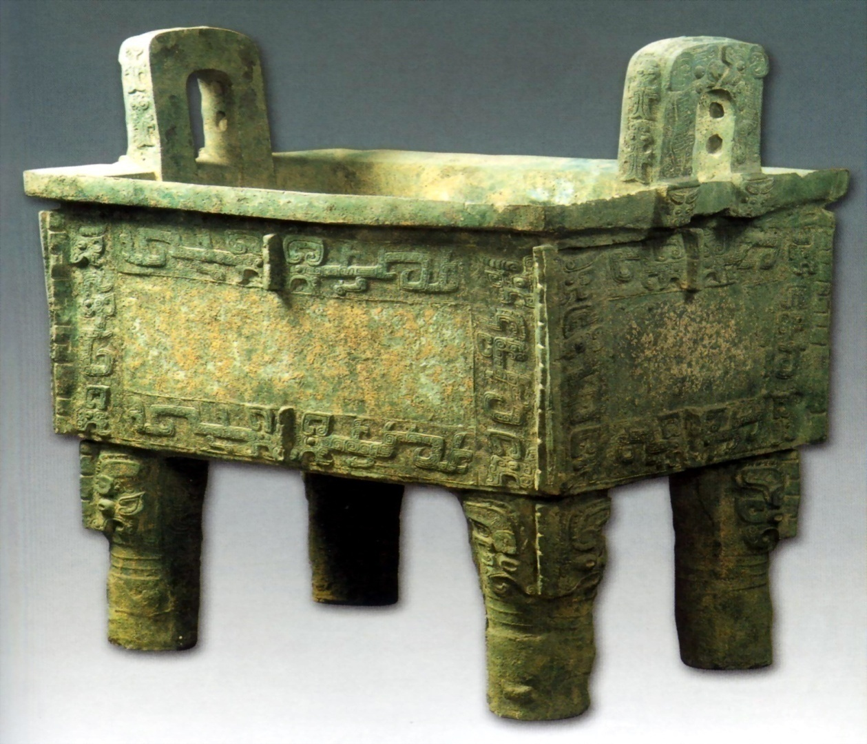
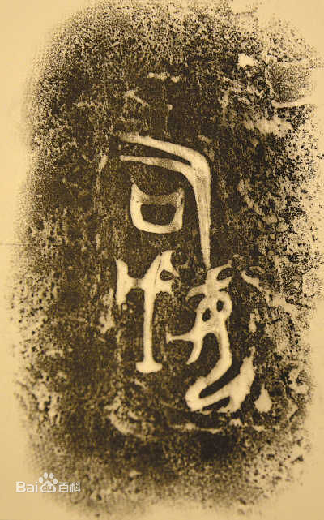
商后母戊鼎

Slide 20
青铜器还可以有助于哪些方面的历史研究？
根据青铜器上的内容，了解当时的社会状况
根据青铜器上的铭文，了解当时的文字；
根据青铜器上的纹饰，了解当时人的宗教和审美观念；
根据青铜器的工艺技术，了解当时的手工业水平

Slide 21
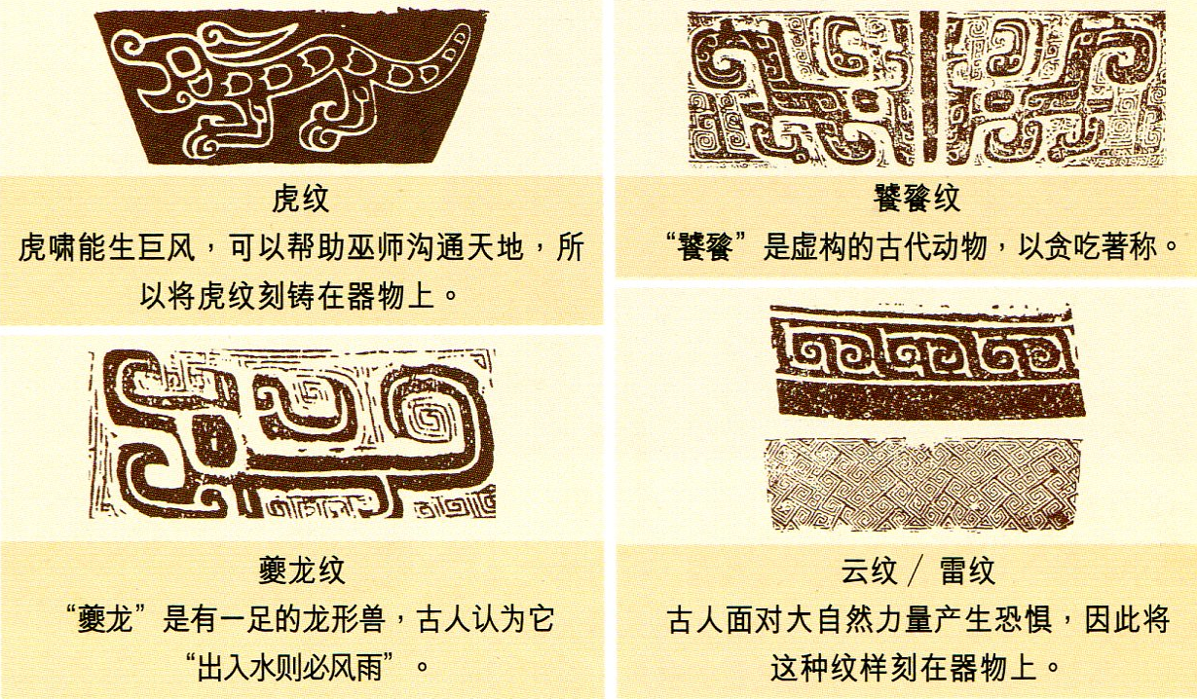
青铜器常见纹饰

Slide 22
商朝青铜文化不仅出现于殷商统治的中心地区，很多距离较远的方国、北起辽宁，南到江西，东抵江浙，都有很多青铜器出土。
这则材料反映了什么问题？
商朝物质文化与四邻周边的彼此影响，以中原为核心的早期华夏文明正在四向延伸。

Slide 23
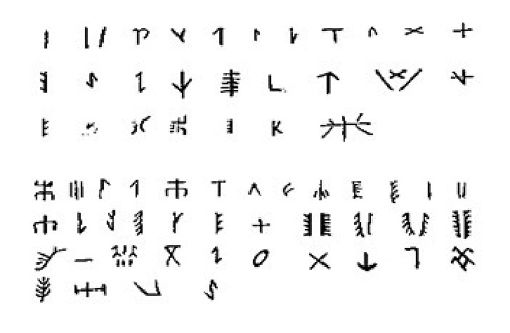
三. 甲骨文与金文
上古结绳而治
原始社会时期：陶器刻画符号（半坡仰韶文化）

Slide 24
三. 甲骨文与金文
1.甲骨文
什么是甲骨文？
商朝后期出现刻在龟甲和兽骨上的文字。
为什么要在龟甲、兽骨上刻字？
占卜记事。商人强烈的鬼神观影响下，将占卜经过概括写成卜辞，刻在甲骨上备查。

Slide 25
甲骨文：标志着中国古代汉字的成熟
首先是字数相当多，目前见到的甲骨文单字已达5000字以上。其次，字形结构也相当复杂，后人所总结构成汉字的会意、象形、假借、形声等六种原则，在甲骨文中皆可找到实例。再次，语法也很完备，词类上已有名词、代词、动词等区分，其句式结构也与后代汉语语法大体一致。根据上述情况判断，甲骨文不会是最早的汉字。甲骨文已经是一种十分发达和成熟的文字。

Slide 26
由于传统史书对于殷商历史叙述过于简略，故一度有人质疑其是否存在。甲骨文发现后，殷商的历史得以证实。甲骨文记载的商王世系继承与《史记》所载不尽相同，并出现类似“嫡”“庶”的词语：甲骨文反映出商代祭祀分为不同等级，祭祀对象有祖先和天帝、日、月、云、星、山川河流等诸神，祭祀祖先的规模和频率超过了其它神；甲骨文还记载了商王与其它地区的朝聘贡巡之礼、军事联盟之礼、贵族之间的通婚之礼等。
——摘编自陈戌国《中国礼制史》
依据材料指出甲骨文反映了商代哪些社会状况？

Slide 27
由于传统史书对于殷商历史叙述过于简略，故一度有人质疑其是否存在。甲骨文发现后，殷商的历史得以证实。甲骨文记载的商王世系继承与《史记》所载不尽相同，并出现类似“嫡”“庶”的词语：甲骨文反映出商代祭祀分为不同等级，祭祀对象有祖先和天帝、日、月、云、星、山川河流等诸神，祭祀祖先的规模和频率超过了其它神；甲骨文还记载了商王与其它地区的朝聘贡巡之礼、军事联盟之礼、贵族之间的通婚之礼等。
出现王位世袭制
宗法雏形出现
存在等级差异
强烈的鬼神观
内外服制度下松散的政治联盟
礼仪众多

Slide 28
由于传统史书对于殷商历史叙述过于简略，故一度有人质疑其是否存在。甲骨文发现后，殷商的历史得以证实。甲骨文记载的商王世系继承与《史记》所载不尽相同，并出现类似“嫡”“庶”的词语：甲骨文反映出商代祭祀分为不同等级，祭祀对象有祖先和天帝、日、月、云、星、山川河流等诸神，祭祀祖先的规模和频率超过了其它神；甲骨文还记载了商王与其它地区的朝聘贡巡之礼、军事联盟之礼、贵族之间的通婚之礼等。
谈谈甲骨文的发现对历史研究的意义。

Slide 29
证实商代历史存在；
由于传统史书对于殷商历史叙述过于简略，故一度有人质疑其是否存在。甲骨文发现后，殷商的历史得以证实。甲骨文记载的商王世系继承与《史记》所载不尽相同，并出现类似“嫡”“庶”的词语：甲骨文反映出商代祭祀分为不同等级，祭祀对象有祖先和天帝、日、月、云、星、山川河流等诸神，祭祀祖先的规模和频率超过了其它神；甲骨文还记载了商王与其它地区的朝聘贡巡之礼、军事联盟之礼、贵族之间的通婚之礼等。
印证文献史料或订正其错误；
开辟新的研究领域

Slide 30
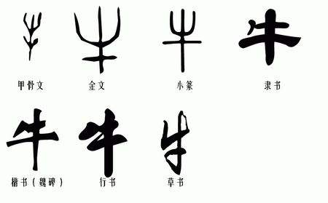
三. 甲骨文与金文
2.金文
金文：商周时期铸在青铜器上的文字
籀文：西周晚期史官形成金文的标准字体：

Slide 31
本课总结
经济 | 经济特征 | 奴隶制经济
 | 农业 | 土地制度 | 井田制
 |  | 农具 | 木、石、骨；少量青铜农具
 | 手工业 | 青铜铸造 | 发达、成熟 数量多、种类全、工艺精湛、造型生动
 |  | 丝织业 陶瓷业 | 有一定的发展 原始瓷器出现
 | 商业 | （商）职业商人和最早的货币产生 （周）“工商食官”政策
文化 | 甲骨文 金文 | 刻在龟甲和兽骨上的文字 刻在青铜器上的文字

Slide 32
谢谢您的观看
北京市朝阳区教育研究中心 制作

